Slide 3
RAPPORT FINANCIER
Année 2023
Présenté PAR
LE Trésorier Départemental

Slide 13
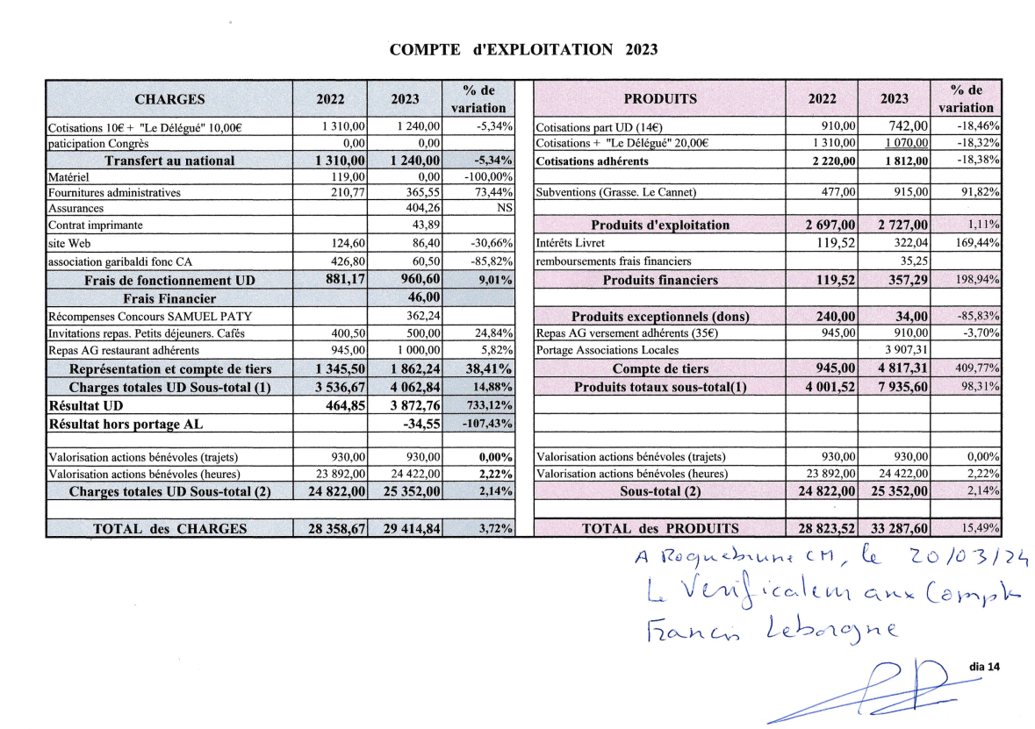

Slide 17
MERCI DE VOTRE
ATTENTION
Passez une bonne journée !

